Slide 1
Портфолио
воспитателя
МБДОУ «Детский сад № 16 «Дахар»
Абдулкадыровой Товрат Ризвановны

Slide 2
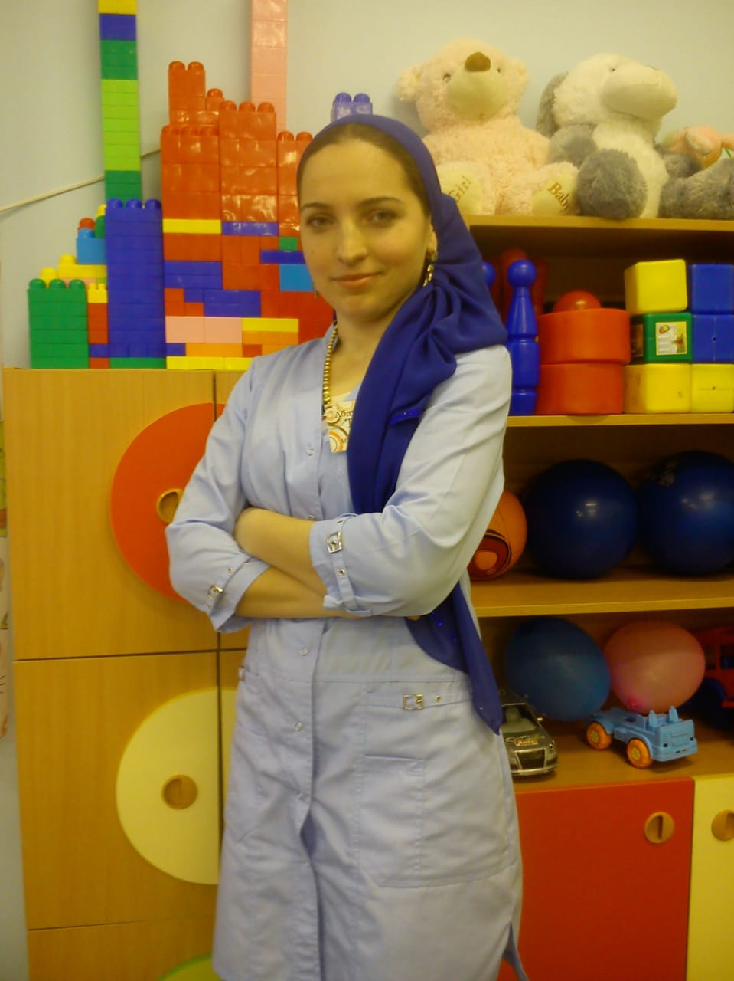
Я,
Абдулкадырова Товрат Ризвановна,
воспитатель
МБДОУ «Детский сад № 16 «Дахар»
Педагогический стаж: 8 лет

Slide 3
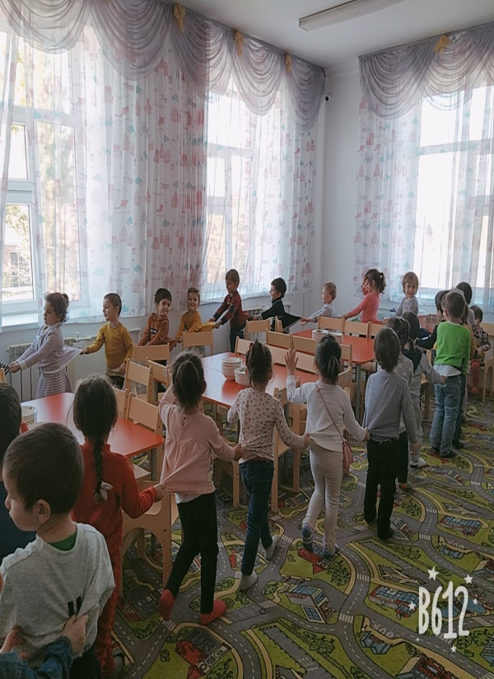
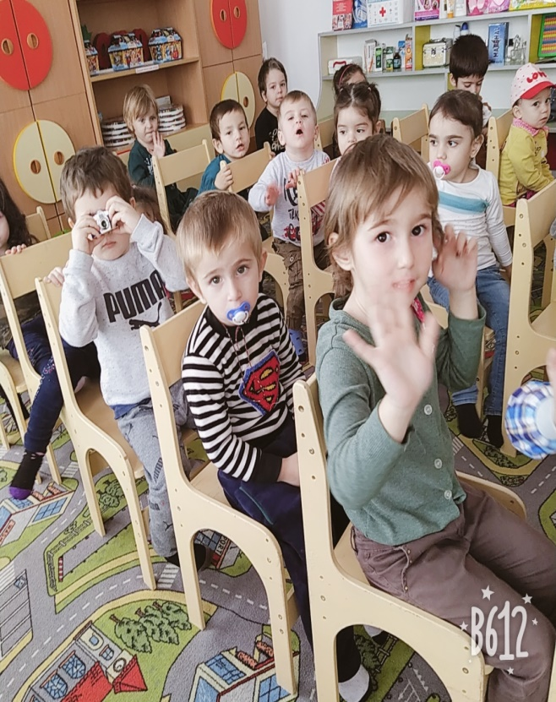
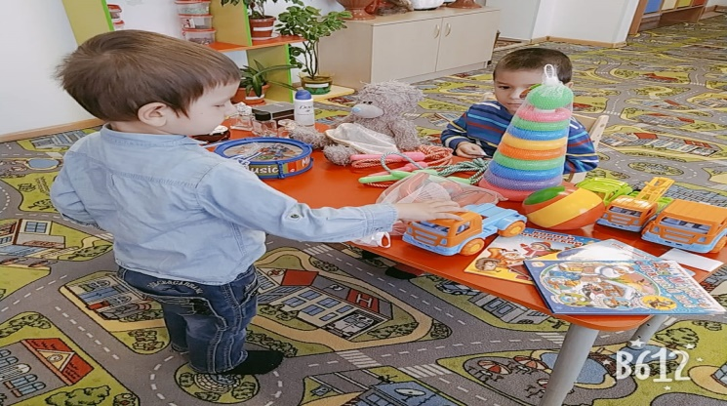
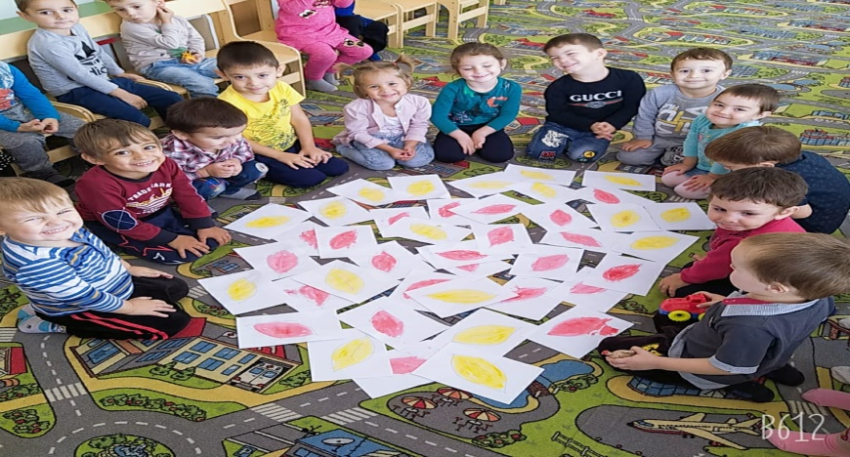
Мой девиз:
С детьми всегда должна быть рядом,
Даря тепло и согревая взглядом.
Их в мир прекрасного вести
И помнить заповедь «Не навреди»

Slide 4
Образование
Высшее. Чеченский Государственный Педагогический Институт»
Квалификация «Учитель начальных классов»
Специальность «Педагогика и методика начального образования» Регистрационный номер: 7312 от 31 мая 2013 года

Slide 5
Дата прохождения курсов | Тема курсов | Место прохождение курсов | Количество часов
30.10.2019 г. | Педагогическая деятельность в рамках реализации ФГОС дошкольного образования | Автономная Некоммерческая Организация Дополнительного Профессионального Образования «Институт Профессионального Образования и Развития» г.Рязань | 72 часа
Курсы повышение квалификации

Slide 6
Нормативно - правовые документы
Федеральный закон РФ от 29 декабря 2012г. № 273 – ФЗ «Образовании в Российской Федерации»;
Конвенция о правах ребенка;
Декларация прав ребенка от 20.11.1959г.
СанПин 2.4.1.3049-13 «Санитарно – эпидемиологические требования к организации режима работы дошкольных образовательных организации от 15 мая 2013г. № 26.
Федеральный государственный образовательный стандарт дошкольного образования;
Нормативными – правовыми актами УО АМО «Боханский район»;
Локальными актами МБДОУ «Олонский детский сад».

Slide 7
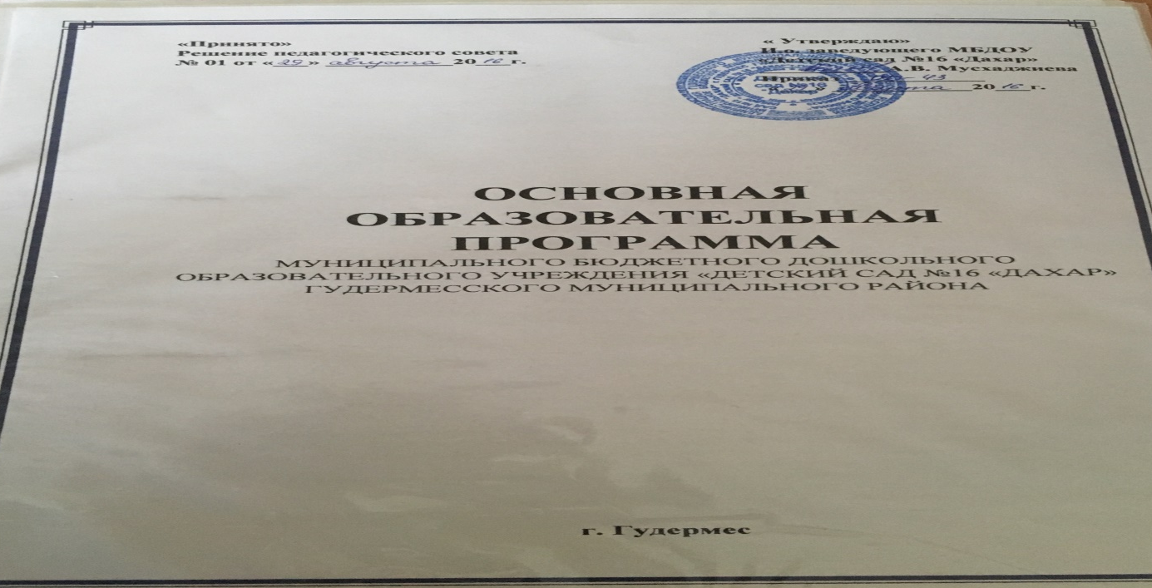
Личный вклад в повышение качества образования
Участие в разработке основной общеобразовательной программы.

Slide 8
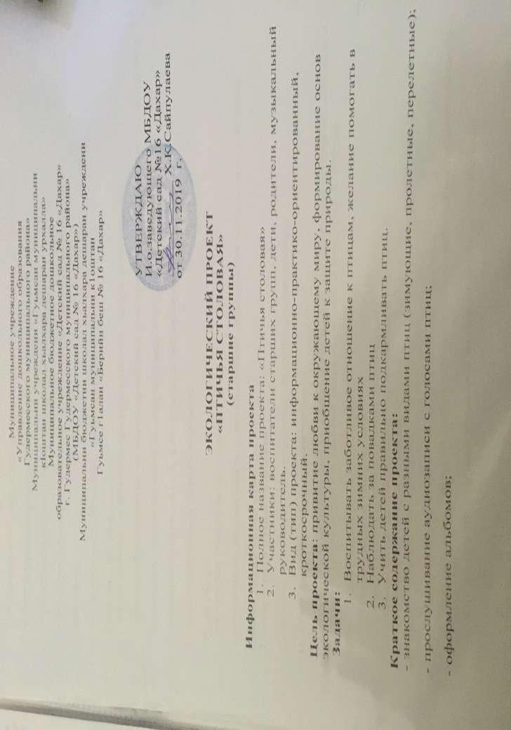
Авторская программа
по трудовому воспитанию детей 5-7 лет
«Птичья столовая»

Slide 9
Транслирование в педагогическом коллективе опыта практических результатов своей профессиональной деятельности
Награждена Грамотой МБДОУ «Детский сад № 16 «Дахар»
за
Мастер – класс
«Цветы для мамы»

Slide 10
Награждена Грамотой
за
Мастер – класс
«Новогодние игрушки из бросового материала»
на базе МБДОУ «Детский сад № 16 «Дахар»

Slide 11
Социально-образовательное партнерство коллегами
Дата | Место проведения | Тема мероприятия | Награждение
1 сентябрь 2019 г. | МБДОУ «Детский сад № 16 «Дахар» | Участие воспитанников в концертной детской программе, посвящённой Дню знаний | Грамота
27 июнь 2019 г. | МБДОУ «Детский сад № 16 «Дахар» | За участие в подготовке выставки, посвящённой Дню Победы в Великой Отечественной Войне | Грамота
1 сентябрь 2019 г. | МБДОУ «Детский сад № 16 «Дахар» | За активное участие в профориентационных и противопожарных мероприятиях | Благодарность

Slide 12
Грамоты администрации МБДОУ
«Детский сад № 16 «Дахар».
Дата | Вид награждения
30.01.2020 г. 01.09.2018 г. 29.01.2018 г. 04.04.2019 г. 01.05.2019 г. 06.03.2019 г. | Победитель конкурса «Воспитатель года – 2020» (1 место) Победитель конкурса «Лучшая группа - 2019» (2 место) Победитель конкурса в ДОУ «Воспитатель года – 2018» (1 место) Грамота «За добросовестное отношение к общественной деятельности в ДОУ» Смотр-конкурс для родителей «Смотр готовности к проведению летней оздоровительной работы») (2 место) Выставка детских рисунков «Моя мамочка любимая! (1 место)

Slide 13
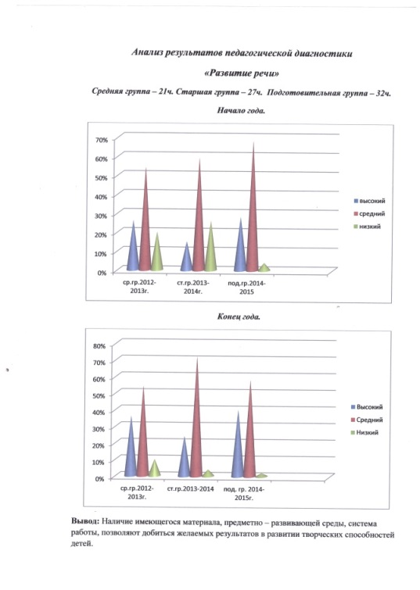
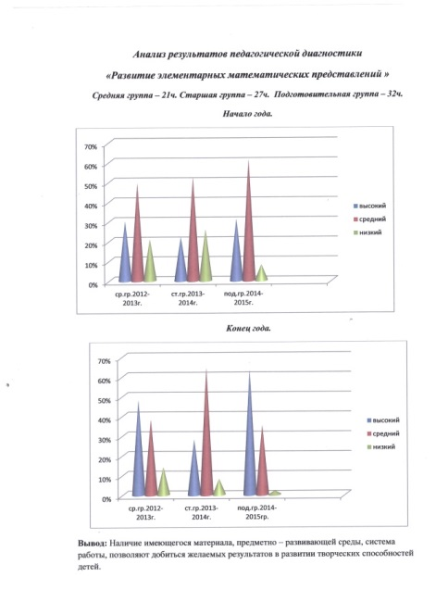
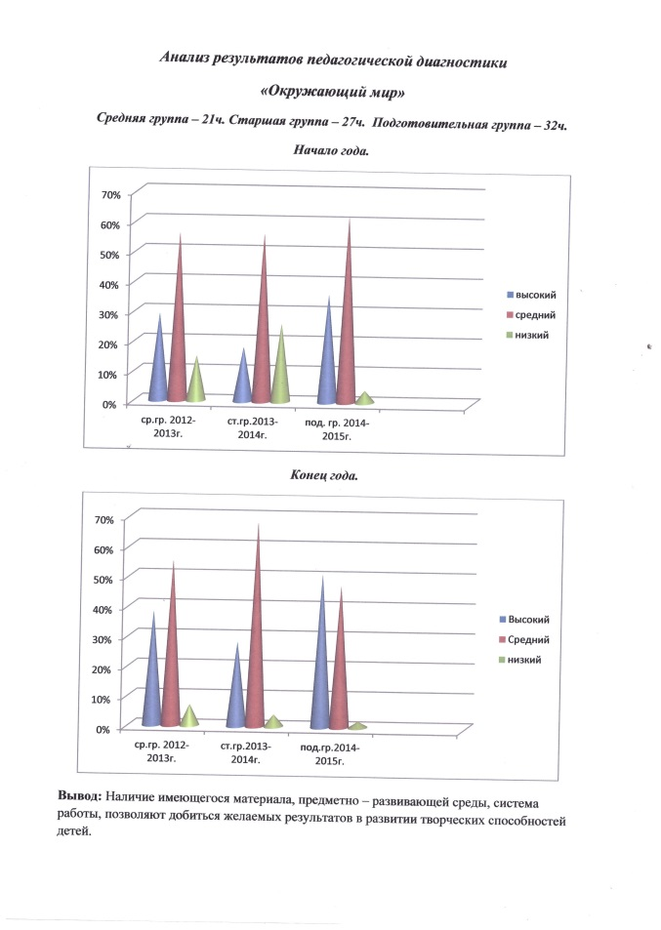
Результаты образовательной деятельности за период с 2014 г. по 2020 г.

Slide 14
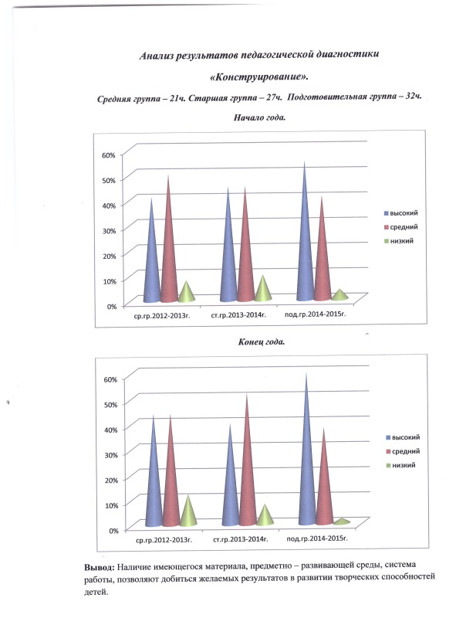
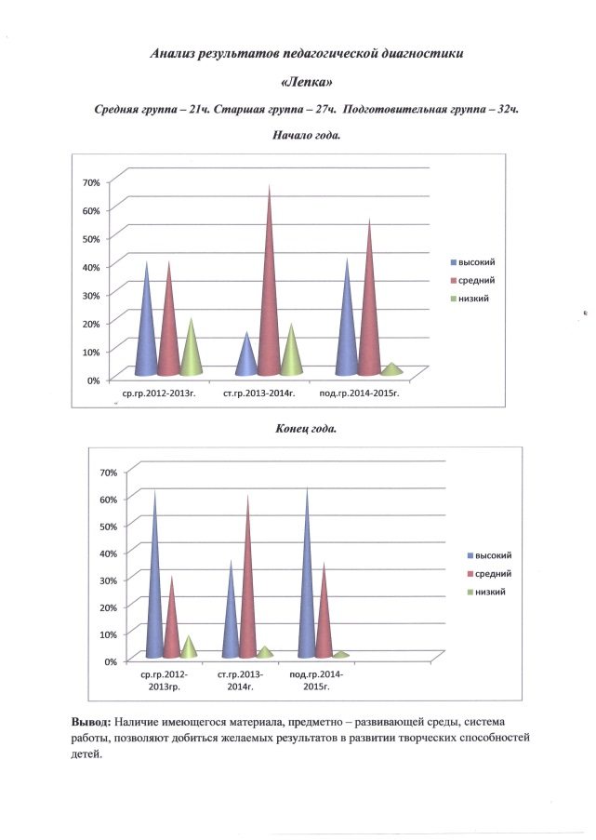
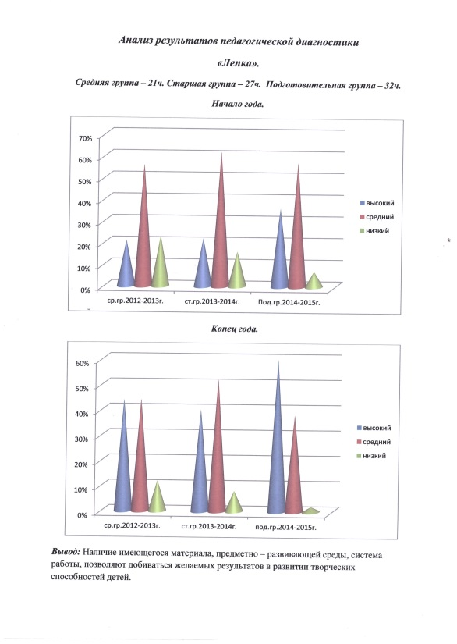
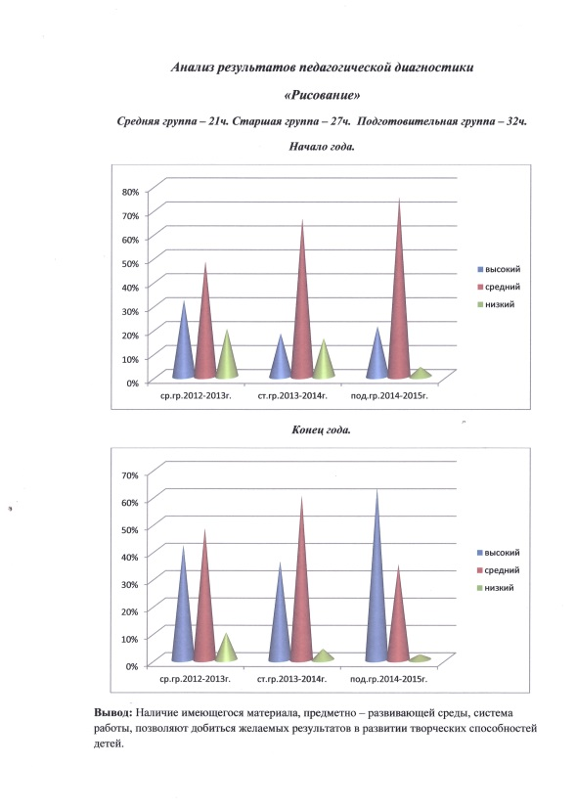

Slide 15
.

Slide 17
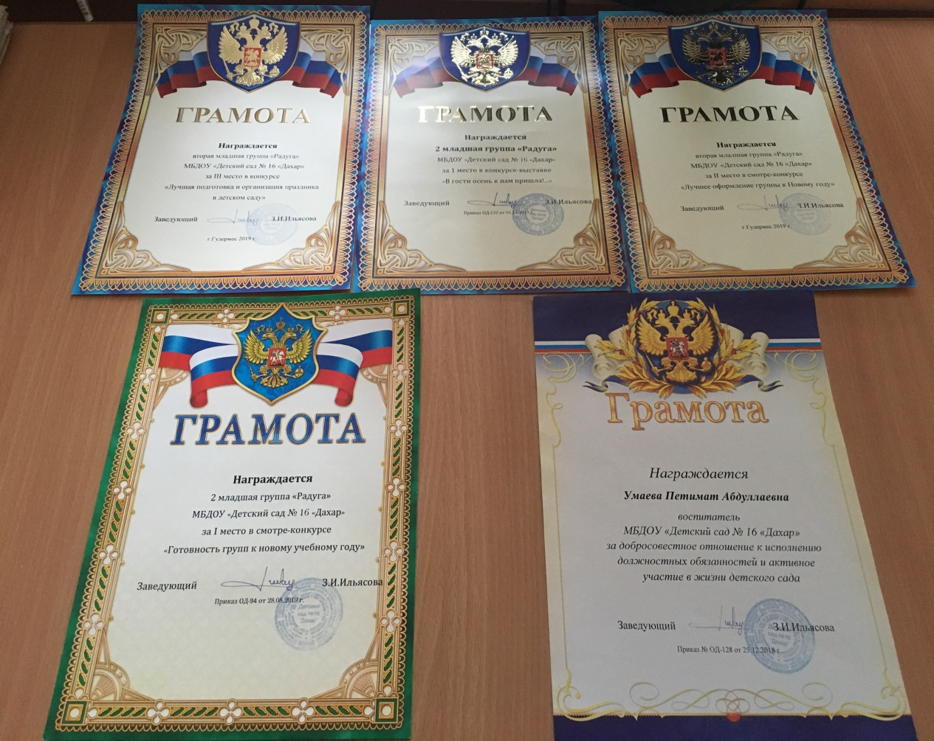
Достижение воспитанников

Slide 18
Персональные интернет ресурсы:
Maam.py сайт для воспитателей:
http://www.maam.ru/users/i978rf

Slide 19
Спасибо
за внимание!

